Slide 1



问题引入
正则表达式的概念和语法？

Slide 2
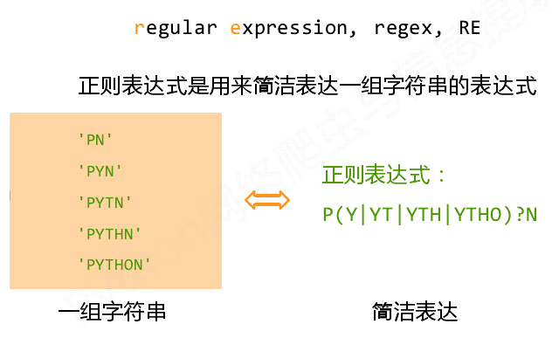
正则表达式的概念
操作对象是字符串！

Slide 3
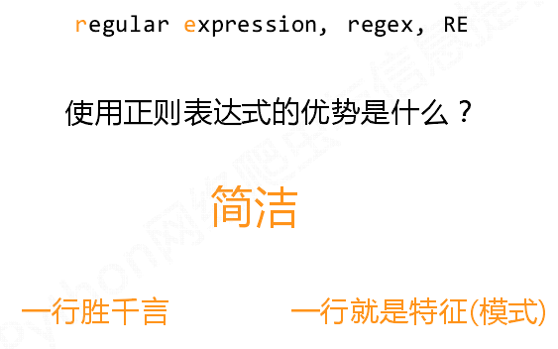
正则表达式的概念
优势是简洁！

Slide 4
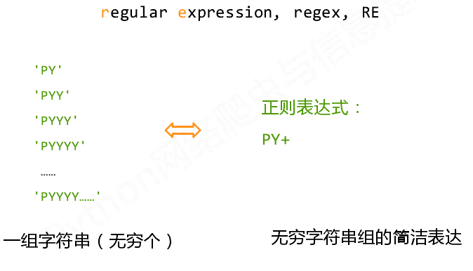
正则表达式的概念
方法是用+？*等符号！

Slide 5
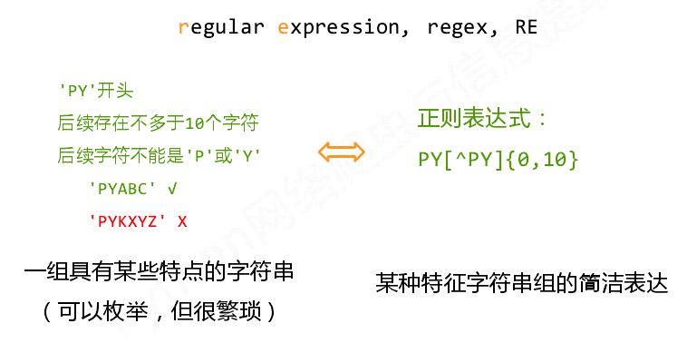
正则表达式的概念

Slide 6
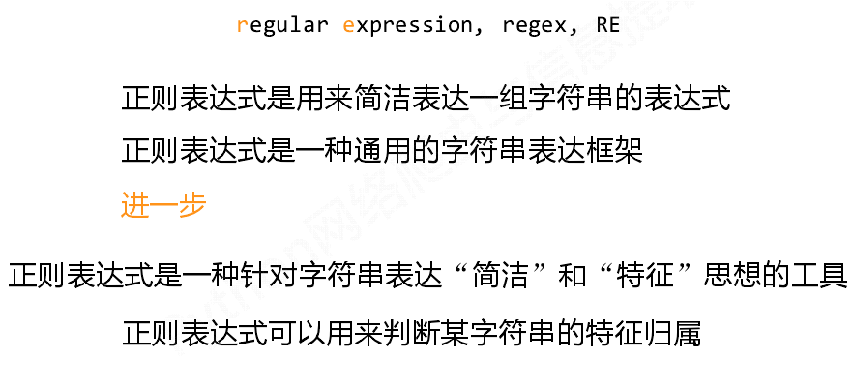
正则表达式的概念

Slide 7
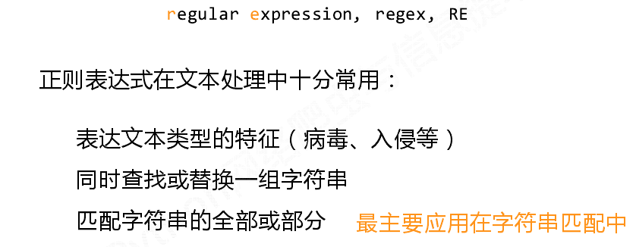
正则表达式的概念

Slide 8
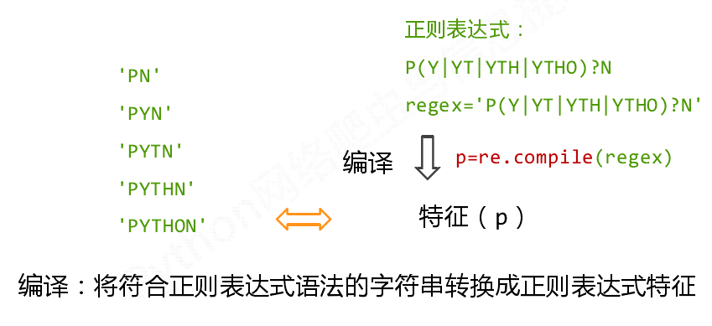
正则表达式的概念

Slide 9
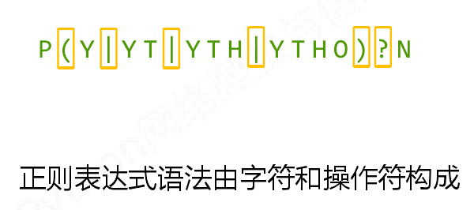
正则表达式的语法
操作符和字符组成！

Slide 10
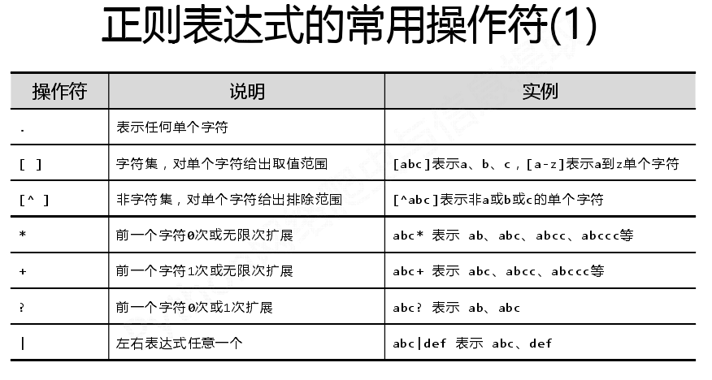
正则表达式的语法

Slide 11
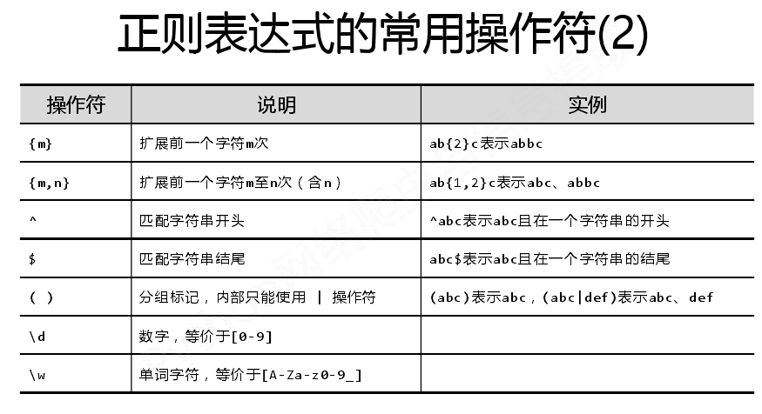
正则表达式的语法

Slide 12
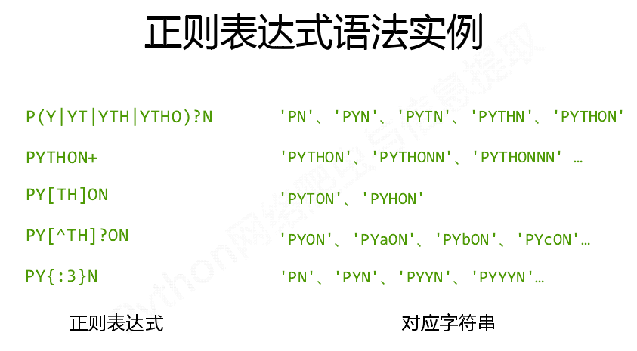
正则表达式的语法

Slide 13
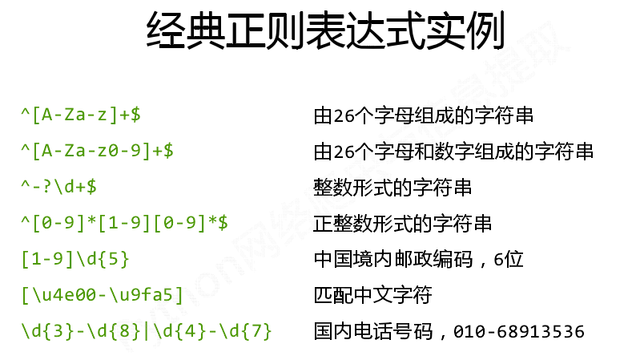
正则表达式的语法

Slide 14
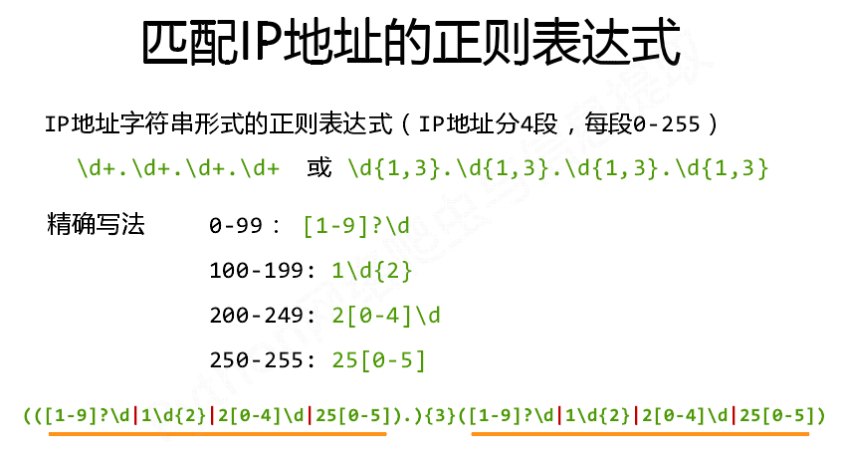
正则表达式的语法

